Slide 1

Atributos funcionales foliares de encinos del bosque de niebla como predictores de supervivencia en plantaciones de restauración
Ana Luz Morales Guerrero

Slide 2
OBJETIVO
Determinar la relación entre el LMA (masa foliar por área) y el CMSF (contenido de materia seca foliar) con la supervivencia de brinzales de ocho especies de árboles del género Quercus en plantaciones de enriquecimiento en bosques de niebla secundarios en Veracruz, México. Además, se determinará la variación intraespecífica de los rasgos funcionales en un gradiente de elevación.
01

Slide 3
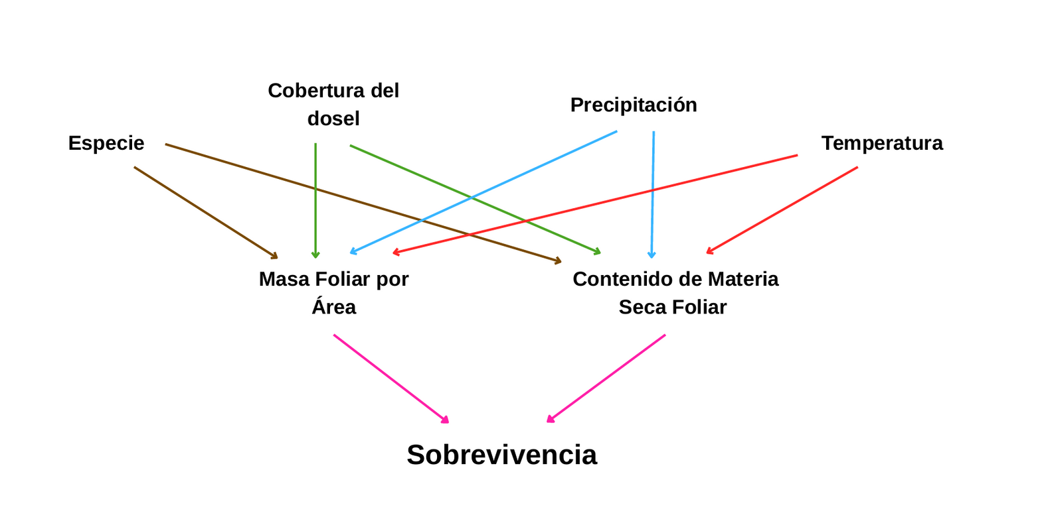
¿Los atributos funcionales foliares LMA (Leaf Mass per Area) y LDMC (Leaf Dry Matter Content) están relacionados con la sobrevivencia?

Slide 4
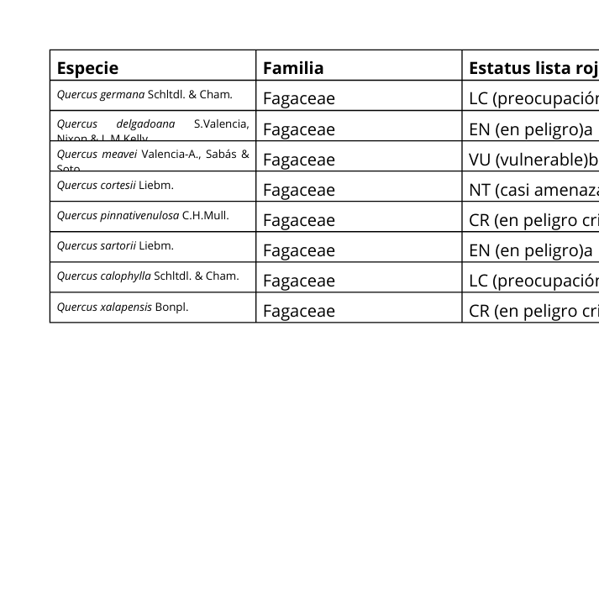

Diseño experimental
10 sitios x 8 especies x 3 individuos x 3 hojas = 720 hojas
  Cobertura del dosel
  Elevación (temperatura y humedad)

Slide 5
Diseño experimental
para el ejercicio en clase

Slide 6
¿Cómo varía el masa foliar por área (LMA) intraespecíficamente en dos especies de Quercus a lo largo de un gradiente altitudinal?

Slide 7
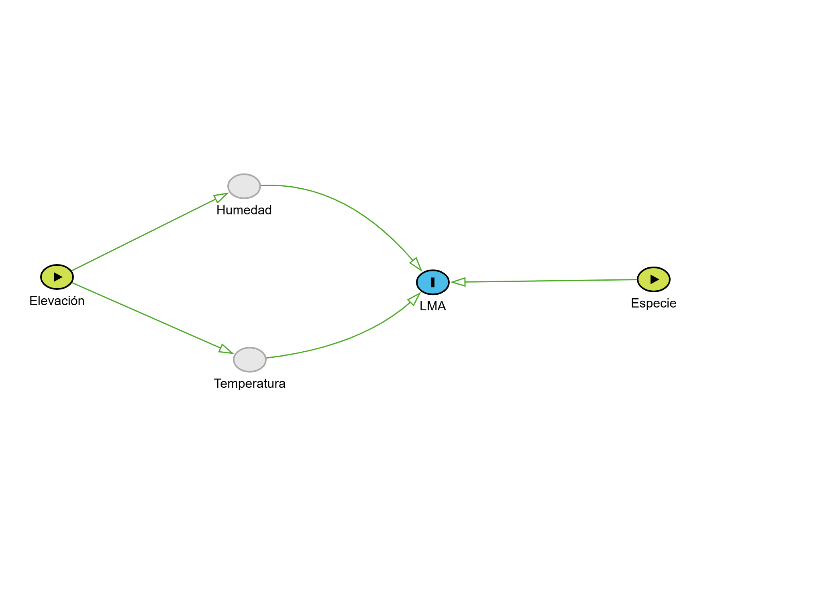
Sufriendo con mi DAG

Slide 8
Diseño
  Factores fijos:
    Especie (2 niveles: Quercus sp. 1 y Quercus sp. 2)
    Piso altitudinal (3 niveles: bajo, medio y alto)
  Factor aleatorio:
    Sitio
3 sitios en cada piso altitudinal (repeticiones)
3 árboles de cada especie por sitio
3 pisos × 3 sitios × 2 especies × 3 árboles (1 hoja) = 54 árboles

Slide 9


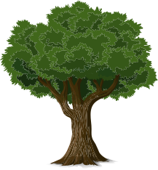

x3
x3
x3
x3
x3
x3
3
Q1
Q2
Q1
Q2
Q1
Q2
x3
x3
x3
x3
x3
x3
2
Q1
Q2
Q1
Q2
Q1
Q2
x3
x3
x3
x3
x3
x3
1
Q1
Q2
Q1
Q2
Q1
Q2

Slide 10

Modelo
LMA​ = μ + E ​+ A ​+ EA + S + ε
donde:
  LMA (g cm^−2) = variable de respuesta
  E= efecto de la especie
  A= efecto del piso altitudinal
  S= efecto aleatorio del sitio
  ε= error residual

Slide 11
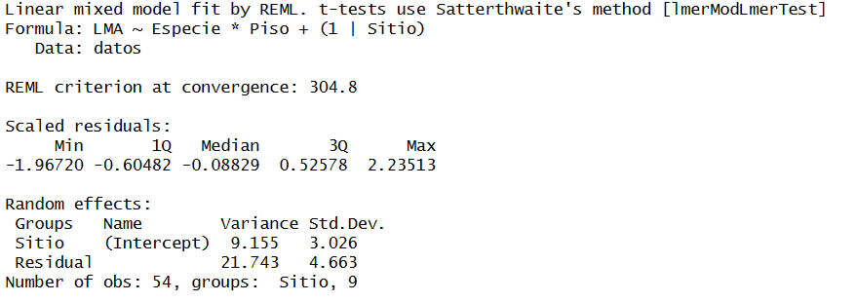
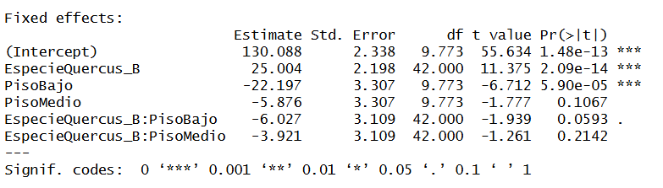
ecta
Más varianza en los residuales (todo lo que no está explicado por especie, piso, interacción y diferencias entre sitios)
ecta
Intercept: LMA promedio de la referencia (Quercus_A:Piso Alto)
ecta
Quercus_B tiene 25.004 más de LMA comparado con el intercepto
PisoBajo tiene 22.197 menos LMA que el intercepto

Slide 12
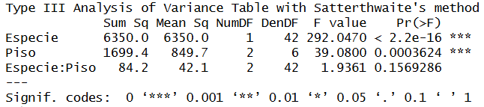
ecta
Hay una diferencia altamente significativa en LMA entre especies
ecta
Hay una diferencia altamente significativa en LMA entre pisos

Slide 13

MUCHAS
GRACIAS

